Slide 1

이것이 취업을 위한 컴퓨터 과학이다 with CS 기술 면접
Chapter 04 자료구조
04-1 자료구조의 큰 그림
강민철
https://minchul.net
https://youtube.com/@kangminchul

Slide 2
Chapter 04 자료구조
04-1 자료구조의 큰 그림
04-2 배열과 연결 리스트
04-3 스택과 큐
04-4 해시 테이블
04-5 트리
04-6 그래프
Chapter 05 네트워크
05-1 네트워크의 큰 그림
05-2 물리 계층과 데이터 링크 계층
05-3 네트워크 계층 - IP
05-4 전송 계층 - TCP와 UDP
05-5 응용 계층 - HTTP의 기초
05-6 응용 계층 - HTTP의 응용
05-7 프록시와 안정적인 트래픽

Slide 3
Chapter 04-1
자료구조의 큰 그림

Slide 4
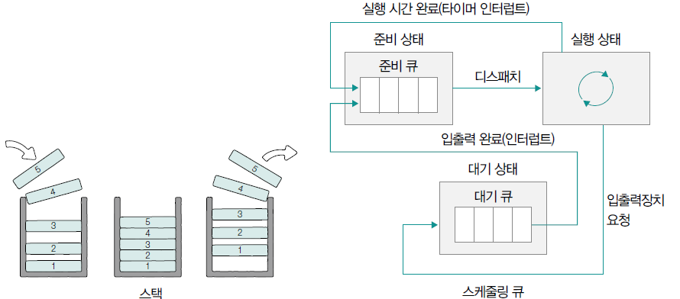
Chapter 04-1 자료구조의 큰 그림(1)
자료구조와 알고리즘
자료구조와 알고리즘은 전혀 다른 개념처럼 보이지만, 둘 사이에는 깊은 연관성
어떤 자료구조가 사용되었느냐에 따라 사용 가능한 알고리즘이 달라질 수 있음
자료구조 - 데이터를 효율적으로 저장하고 관리하기 위한 방법
알고리즘 - 어떤 목적을 이루기 위한 효율적인 연산 방법

Slide 5
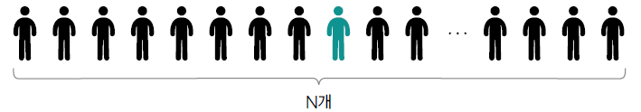
Chapter 04-1 자료구조의 큰 그림(2)
시간 복잡도와 공간 복잡도
시간 복잡도(time complexity) - 입력의 크기에 따른 프로그램 실행 시간의 관계
예) ‘서로 다른 N개의 데이터가 있을 때, 앞에서부터 차례대로 하나씩 검사하여 특정 데이터를 찾는 프로그램’
데이터가 하나(N=1)라면 프로그램의 실행 시간이 길지 않음
그러나 데이터가 100개(N=100) 또는 10000개(N=10000)이라면 더 오랜 시간이 소요
시간 복잡도
입력의 크기에 따른 프로그램 실행 시간
입력의 크기에 따른 연산 횟수

Slide 6
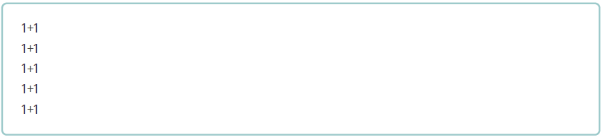
Chapter 04-1 자료구조의 큰 그림(3)
소스 코드로 시간 복잡도를 이해
‘1+1’이 ‘한 번의 연산'을 의미한다고 생각하면 다음 코드에는 몇 번의 연산이 필요할까? 5번

Slide 7
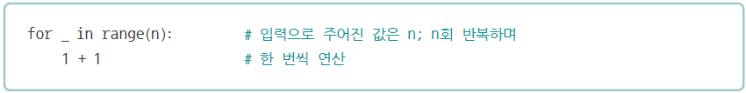
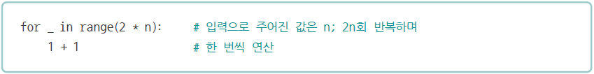
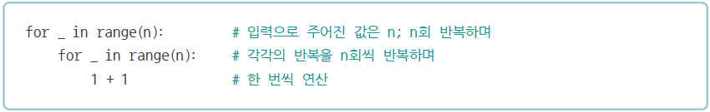
Chapter 04-1 자료구조의 큰 그림(4)
코드를 반복문으로 일반화하여 표현
n번의 연산이 필요
2n번의 연산이 필요
n²번의 연산이 필요

Slide 8
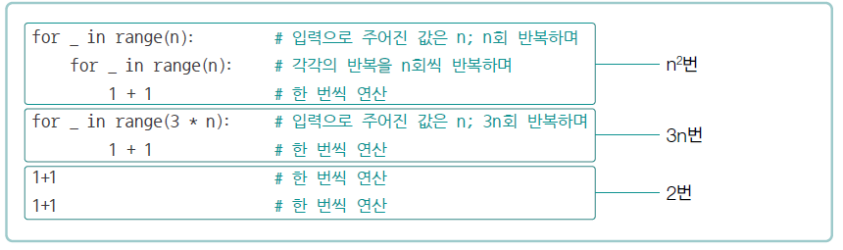
Chapter 04-1 자료구조의 큰 그림(5)
(n² + 3n + 2)번의 연산이 필요

Slide 9
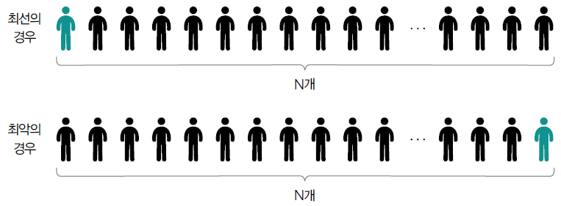
Chapter 04-1 자료구조의 큰 그림(6)
예제에서는 n의 값이 결정되면 코드의 연산 횟수 및 실행 시간도 함께 결정
하지만 현실 속 대부분의 프로그램은 예제처럼 입력의 크기가 결정된다고 해서 연산 횟수와 실행 시간이 무조건적으로 결정되지는 않음
앞에서 가정했던 ‘서로 다른 N개의 데이터에서 특정 데이터를 찾는 프로그램’
‘최선의 경우’ - N이 10000이더라도, 운 좋게 단번에 원하는 데이터를 찾아냄,
‘최악의 경우’ - N이 100이더라도, 데이터를 찾는 모든 연산을 끝내야만 원하는 데이터를 찾아냄

Slide 10
Chapter 04-1 자료구조의 큰 그림(7)
빅 오 표기법(big O notation) - 함수의 점근적 상한을 표기하는 방법
입력의 크기 n에 대한 빅 오 표기법은 흔히 실행 시간의 O (상한(n )) 형태로 표현
입력하는 n이 점점 증가해 무한대로 커진다고 하더라도 실행 시간이 대략 이 이상(상한)은 커지지 않을 것이라는 의미
시간 복잡도에서 빅 오 표기법으로 표현된 O(n²)은 입력값 n이 증가하더라도 실행 시간의 증가율이 n²보다는 작다는 것을 표현
빅 세타 표기법(big θ notation)
입력에 대한 ‘평균적인 실행 시간’
θ (n²)은 입력값 n이 증가하더라도 실행 시간의 증가율은 n²과 같다는 것을 의미
빅 오메가 표기법(big Ω notation),
‘입력에 대한 실행 시간의 점근적 하한’
Ω(n²)은 입력값 n이 증가하더라도 실행 시간의 증가율은 n²보다 크다는 것을 의미

Slide 11
Chapter 04-1 자료구조의 큰 그림(8)
여기서 잠깐
말보다 수식이 편하다면
빅 오 표기 법
모든 x ≥ x₀ 에 대해 f(x) ≤ cg(x)를 만족하는 양의 상수 c와 x₀가 존재할 경우, O(g(x)) = f(x)
빅 세타 표기법
f(x) = O(g(x))와 f(x) = Ω(g(x))가 모두 성립할 경우, θ(g(x)) = f(x)
빅 오메가 표기법
모든 x ≥ x₀ 에 대해 f(x) ≥ cg(x)를 만족하는 양의 상수 c와 x₀가 존재할 경우, Ω(g(x)) = f(x)

Slide 12
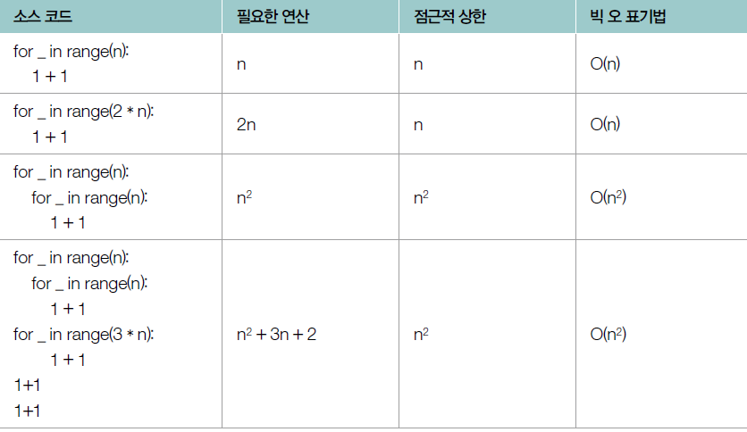
Chapter 04-1 자료구조의 큰 그림(9)
‘서로 다른 n개의 데이터에서 특정 데이터를 찾는 프로그램’에 적용
이 프로그램의 시간 복잡도를 빅 오 표기법으로 표현하면 O(n)
빅 오 표기와 관련해 유의해야 할 점 - 점근적 상한을 표현할 때에는 최고차항의 차수만 고려

Slide 13
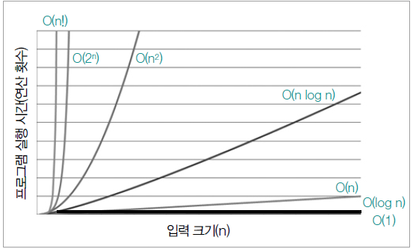
Chapter 04-1 자료구조의 큰 그림(10)
시간 복잡도의 그래프
입력값 n이 충분히 클 때 가장 성능이 좋지 않은 시간 복잡도는 O(n!)
n이 충분히 클 때 O(n²)의 복잡도를 갖는 알고리즘과 O(1)의 복잡도를 갖는 알고리즘
더 성능이 좋은 알고리즘은 O(1)
O(1)은 입력값이 10개, 1억 개가 주어지든 상관없이 항상 알고리즘의 실행 시간이 일정
O(n²)은 n이 증가함에 따라 n의 제곱만큼 실행 시간이 증가한다는 것을 의미

Slide 14
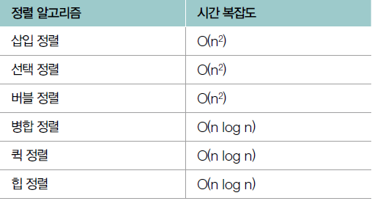
Chapter 04-1 자료구조의 큰 그림(11)
동일한 목적을 수행하는 알고리즘이라도 성능이 다를 수 있음
다음 표의 정렬 알고리즘들은 모두 정렬을 수행한다는 점은 동일하지만, 성능이 다를 수 있기 때문에 빅 오 표기법으로 표현된 시간 복잡도가 다름
[NOTE]
정렬 알고리즘 참조 링크
https://github.com/kangtegong/cs

Slide 15
Chapter 04-1 자료구조의 큰 그림(12)
공간 복잡도(space complexity)
프로그램이 실행되었을 때 필요한 메모리 자원의 양
시간 복잡도 - 입력에 따른 실행 시간의 척도
공간 복잡도 - 입력에 따른 메모리 사용량의 척도
오늘날 알고리즘의 성능 판단에 사용되는 척도는 주로 공간 복잡도보다는 시간 복잡도인 경우가 많음
특별한 언급이 없는 한, 빅 오 표기법으로 표현된 알고리즘의 성능은 모두 시간 복잡도를 표현

Slide 16
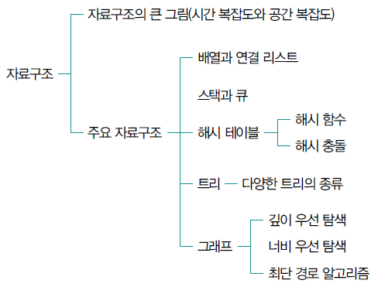
Chapter 04-1 자료구조의 큰 그림(13)
자료구조 지도 그리기

Slide 17
email: tegongkang@gmail.com
website: https://minchul.net
youtube: https://youtube.com/@kangminchul

